Slide 1
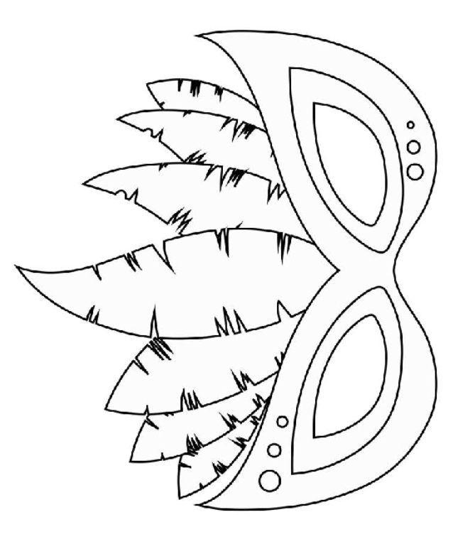
Décore ton masque
de carnaval
Imprime le modèle sur papier cartonné, décore-le à ta guise, et ajoute un élastique pour le maintenir sur ta tête

